Slide 1

Spring MVC
Apache Tomcat 설치

Slide 2
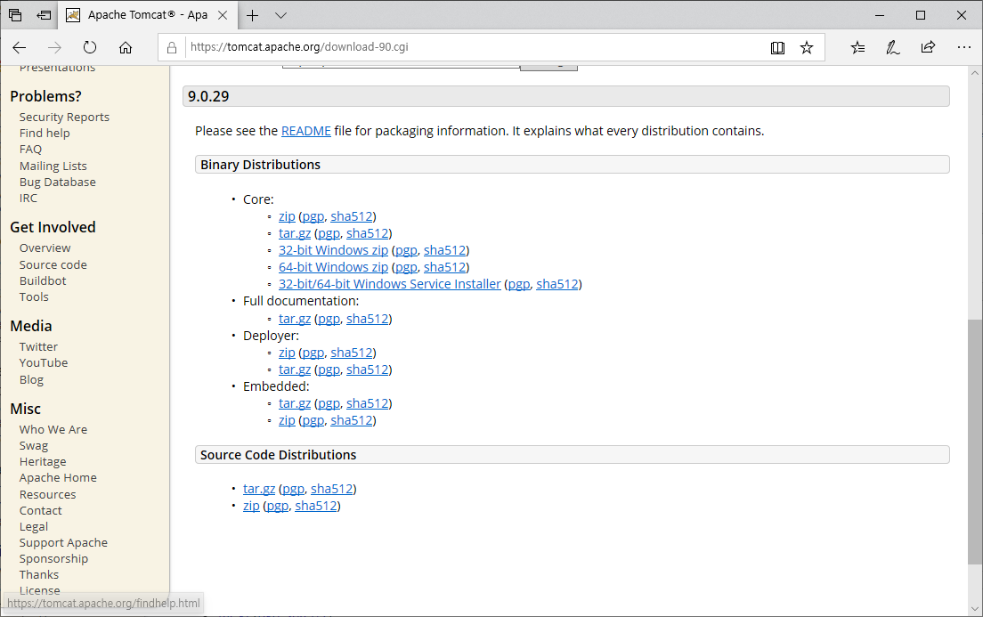
Apach Tomcat
https://tomcat.apache.org

Slide 3
Apache Tomcat 설치
다운 받은 압축 파일을 풀고 원하는 위치에 옮겨줍니다.

Slide 4
학습정리
Apache Tomcat 설치

